Slide 1
La gestion des ponts communaux avant et après les inondations : vue du SPW-MI

Slide 2
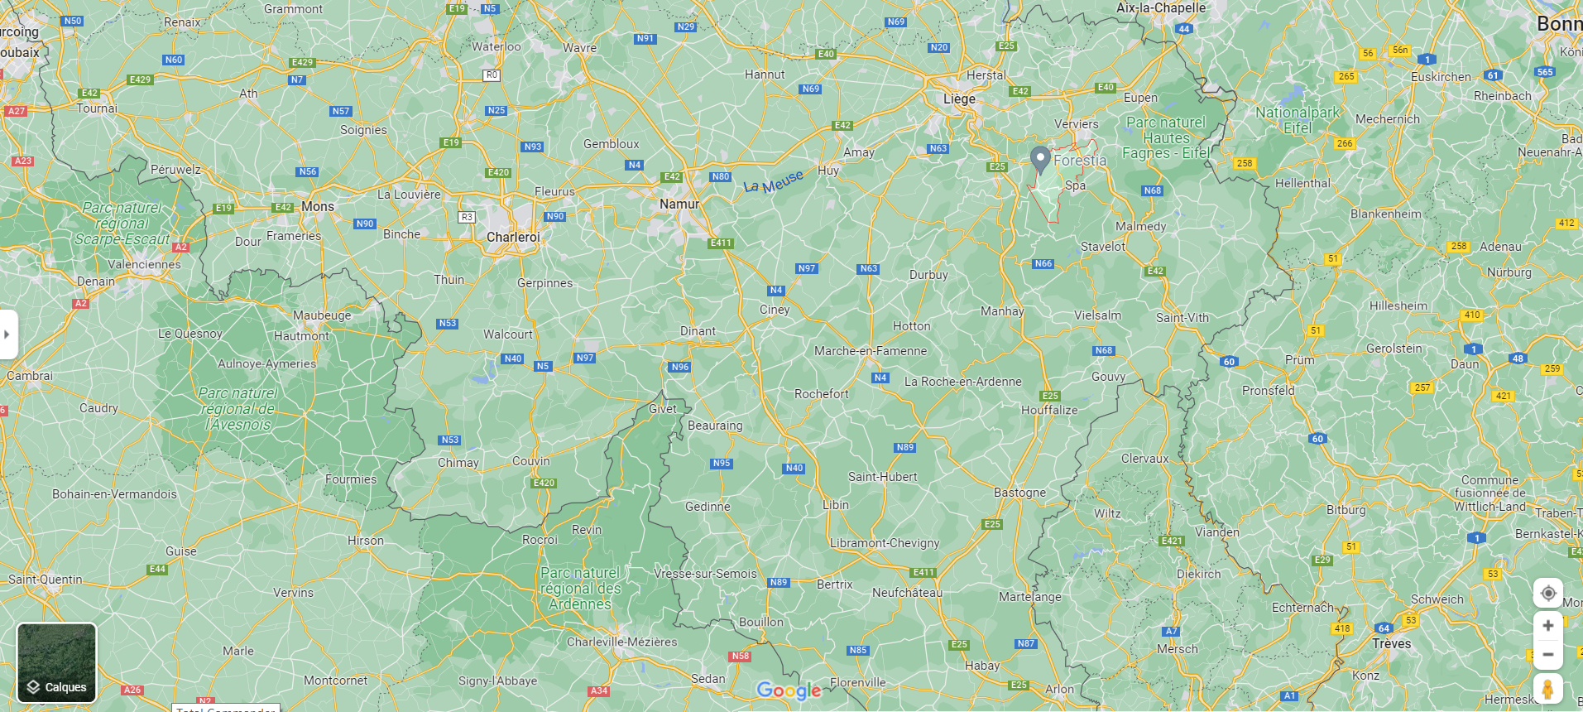
Comparaison SPW - Commune
SPW | Communes
6000 ouvrages | 20 - 80 ouvrages

Slide 3
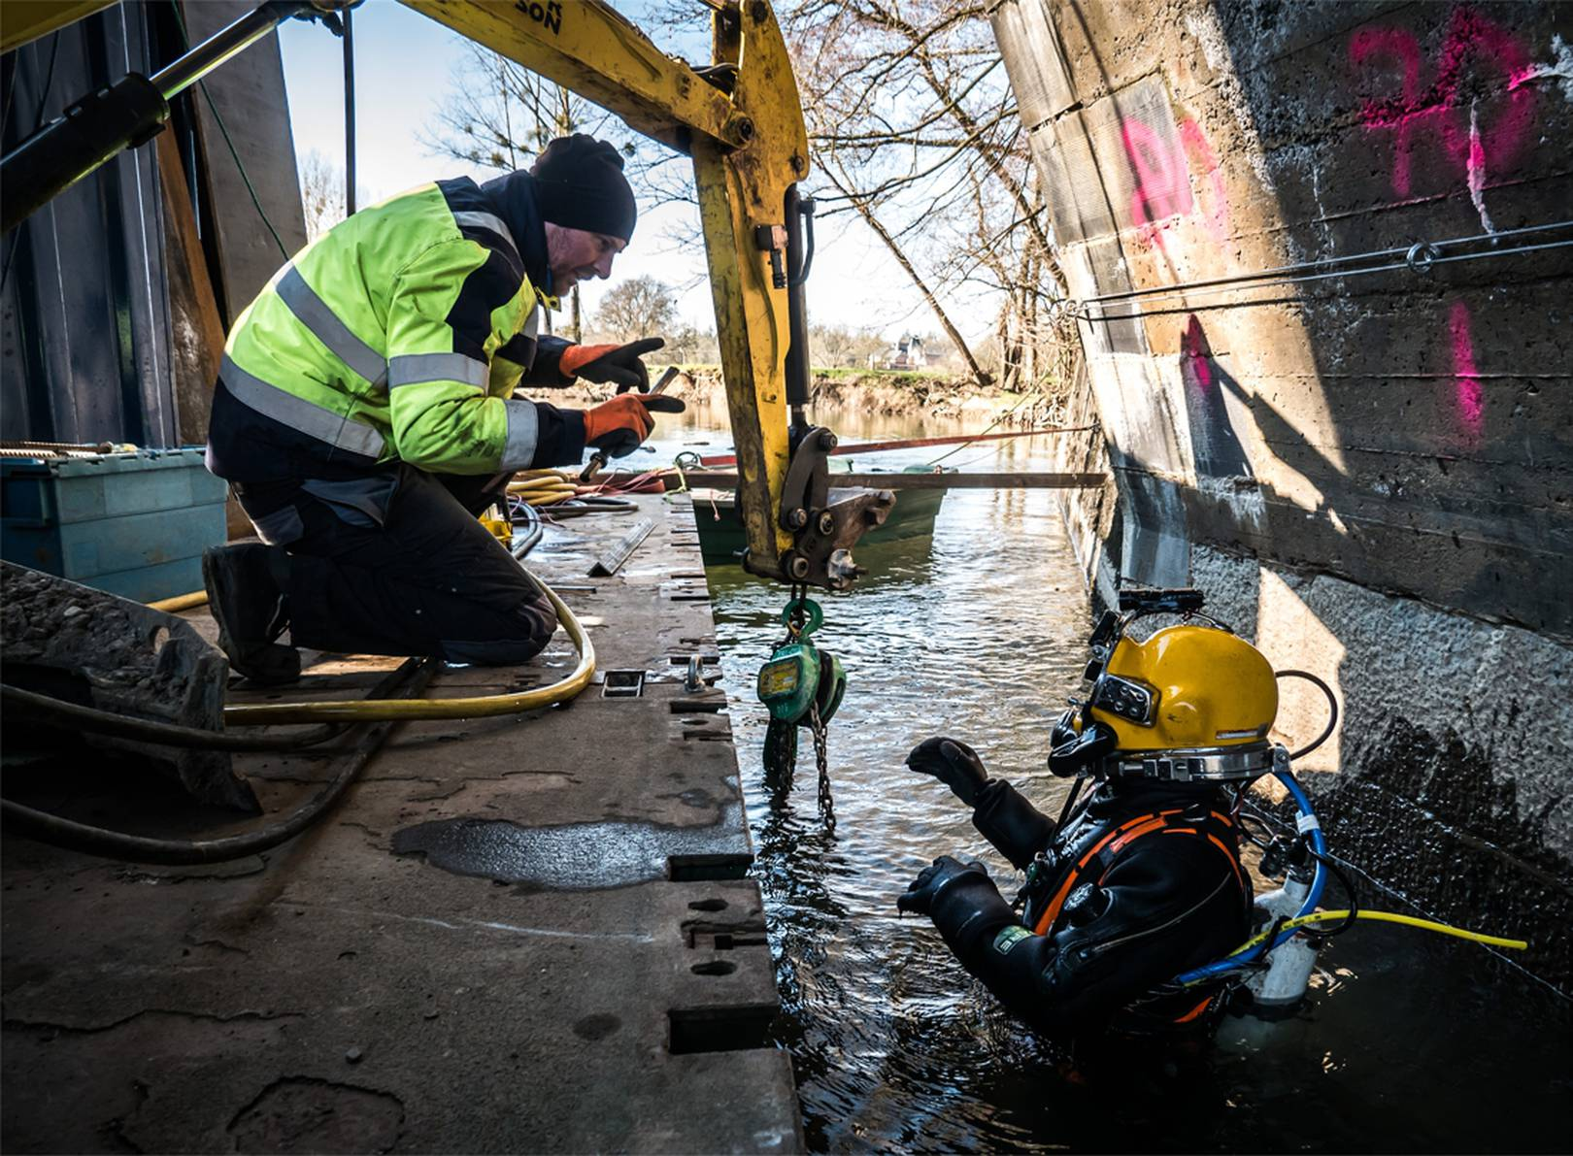
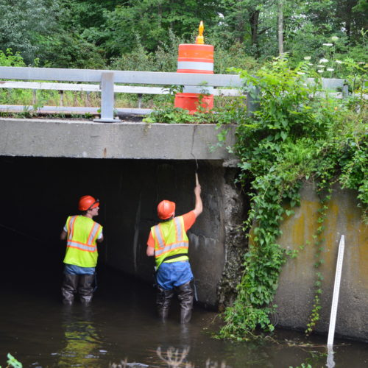
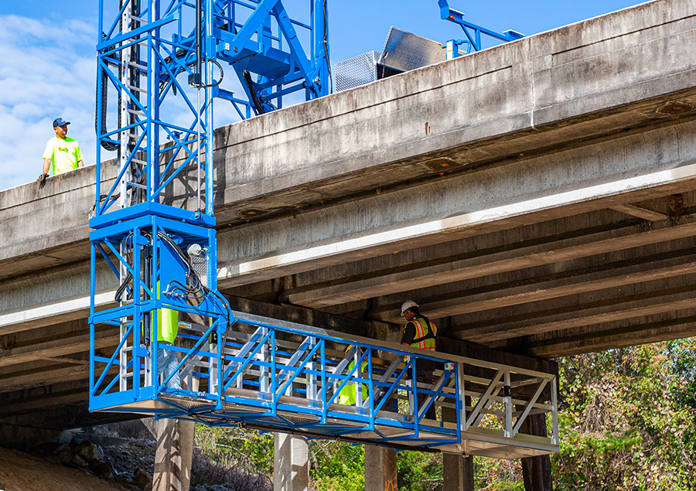
Gestion des ponts au SPW
Un cadre précis, des moyens en adéquation avec un parc de 6000 OA

Slide 4
Gestion des ponts au SPW
La base de données des ouvrages

Slide 5
Gestion des ponts dans une commune
Moyens techniques et financiers plus limités
SPW | Communes
6000 ouvrages | 20 - 80 ouvrages

Slide 6
Gestion des ponts dans une commune
Manque de personnel qualifié
Manque de moyens financiers
Cadastre peu fiable, pas ou peu d’archives ni base de données
Faible budget dédié aux ponts (<> routes)
=> Pas ou peu de gestion des risques (danger d’accidents)
=> Pas ou peu d’interventions préventives ou curatives (augmentation des coûts à moyen et long terme)

Slide 7
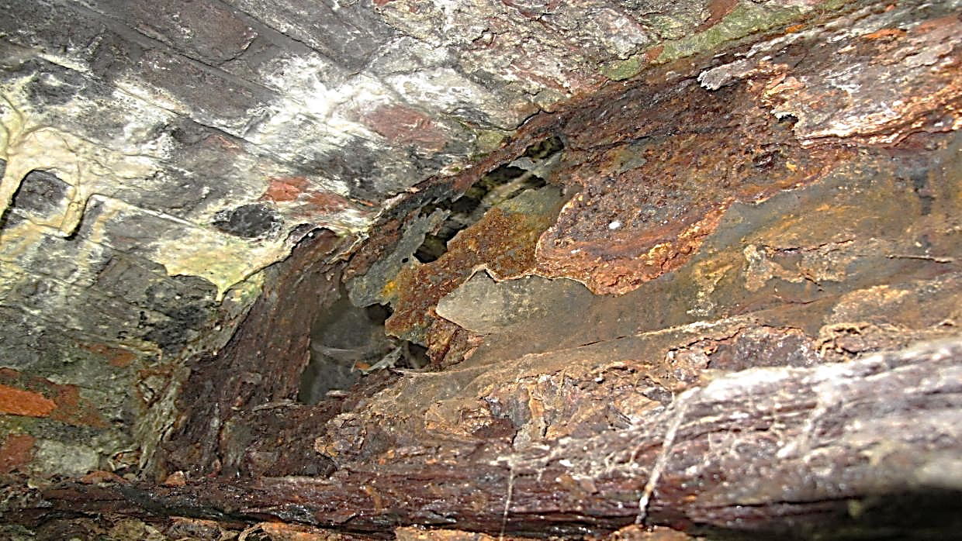
Exemple de problèmes structuraux sur des ponts communaux
Circulation réduite jusqu’à démolition

Slide 8
Exemple de problèmes structuraux sur des ponts communaux
Pont à démolir

Slide 9
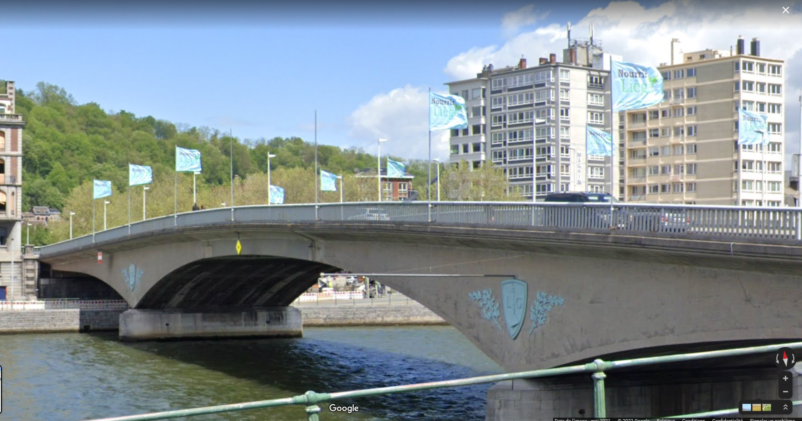
Exemple de problèmes structuraux sur des ponts communaux
Réparation de la précontrainte

Slide 10
France – Wallonie : même problème
Exemple de problèmes structuraux sur des ponts communaux
Effondrement du pont de Trooz

Slide 11
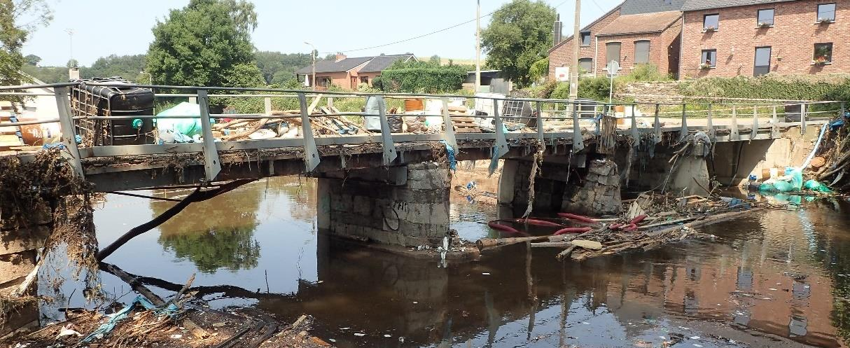
Inondations de 2021
Ont encore plus mis en lumière le besoin de collaboration avec les communes

Slide 12
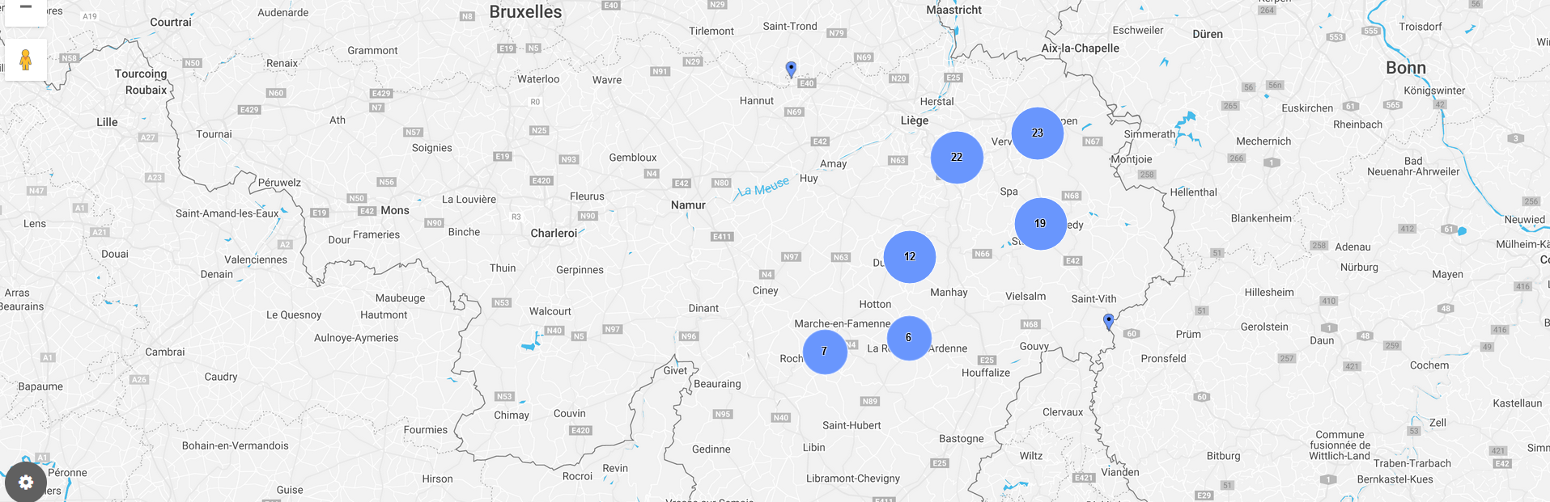
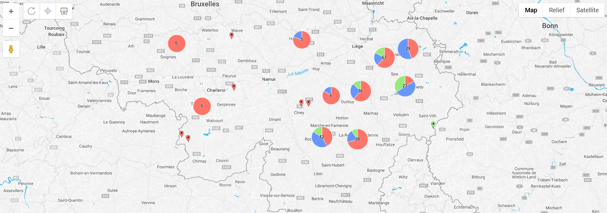
Inondations de 2021
1ère phase (directement après les inondations)
→ Passage systématique dans les zones les plus impactées
93 ouvrages inspectés en 1ère phase par le SPW

Slide 13
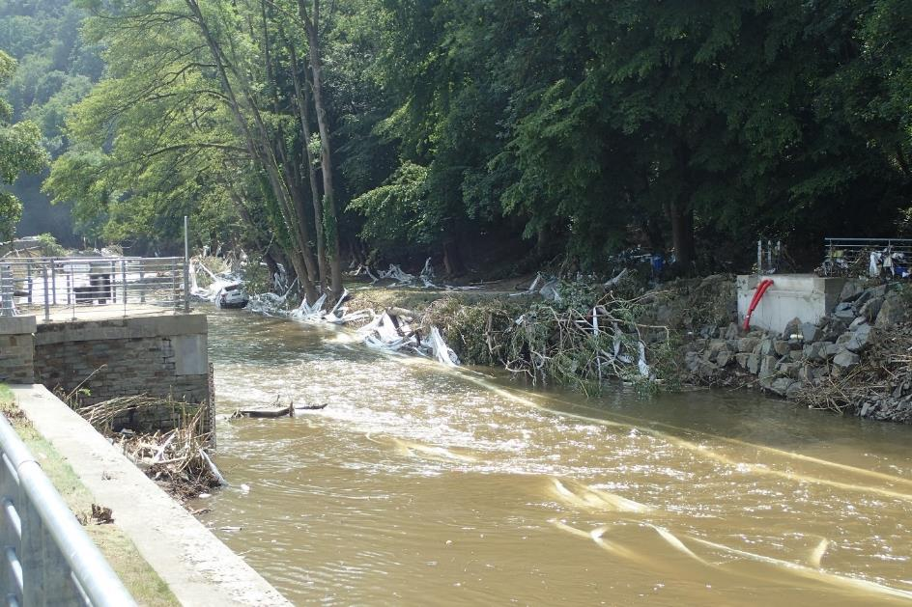
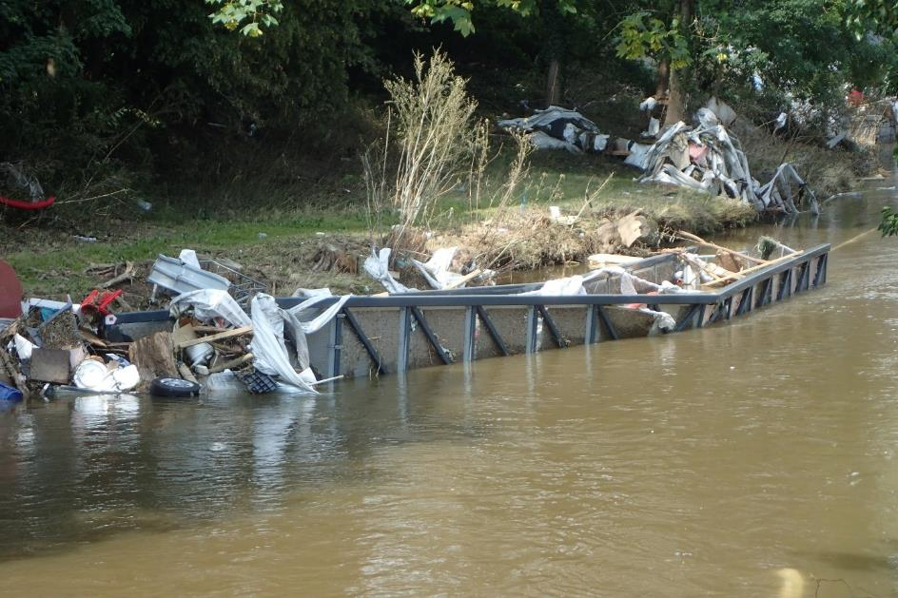
Inondations de 2021
On trouve de tout en première phase

Slide 14
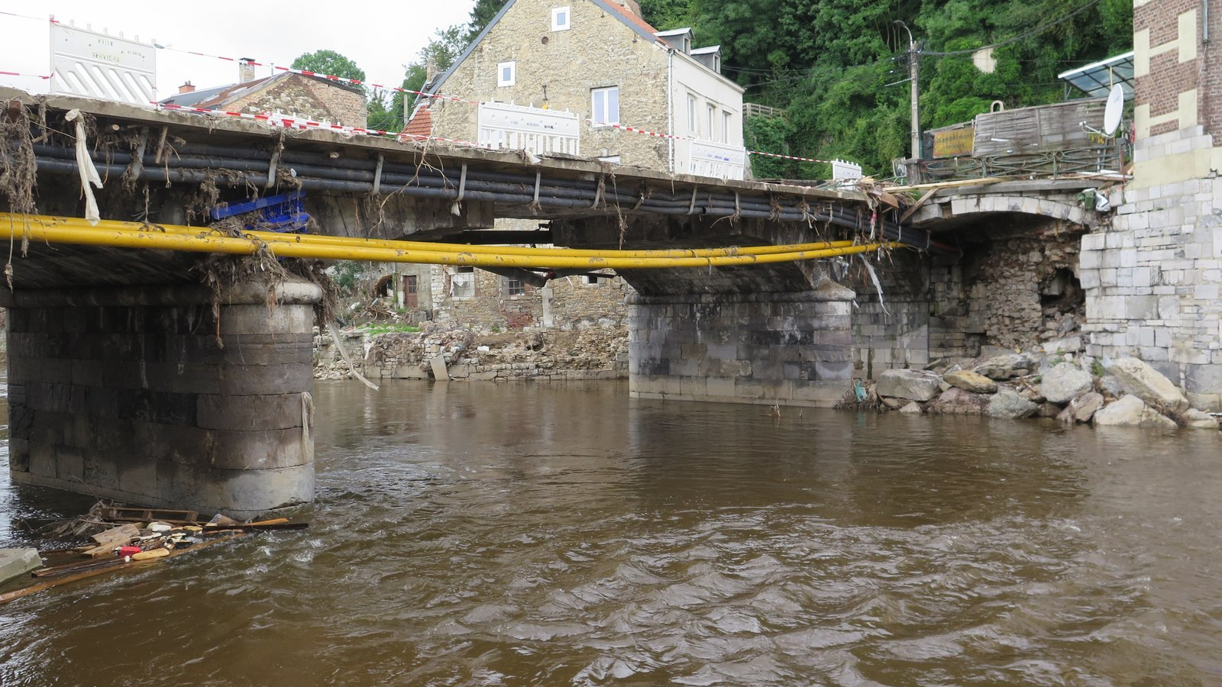
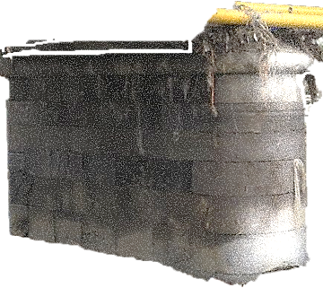
Inondations de 2021
On trouve de tout en première phase

Slide 15
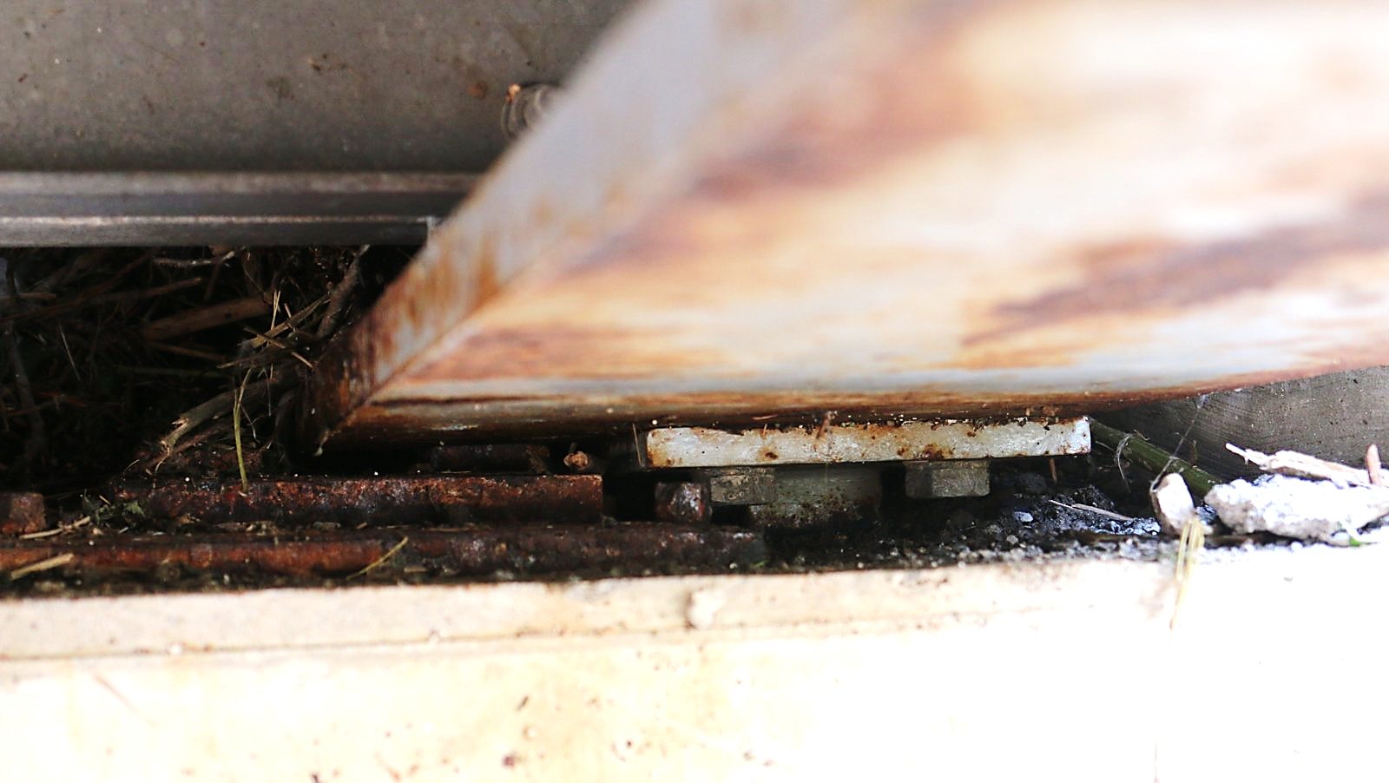
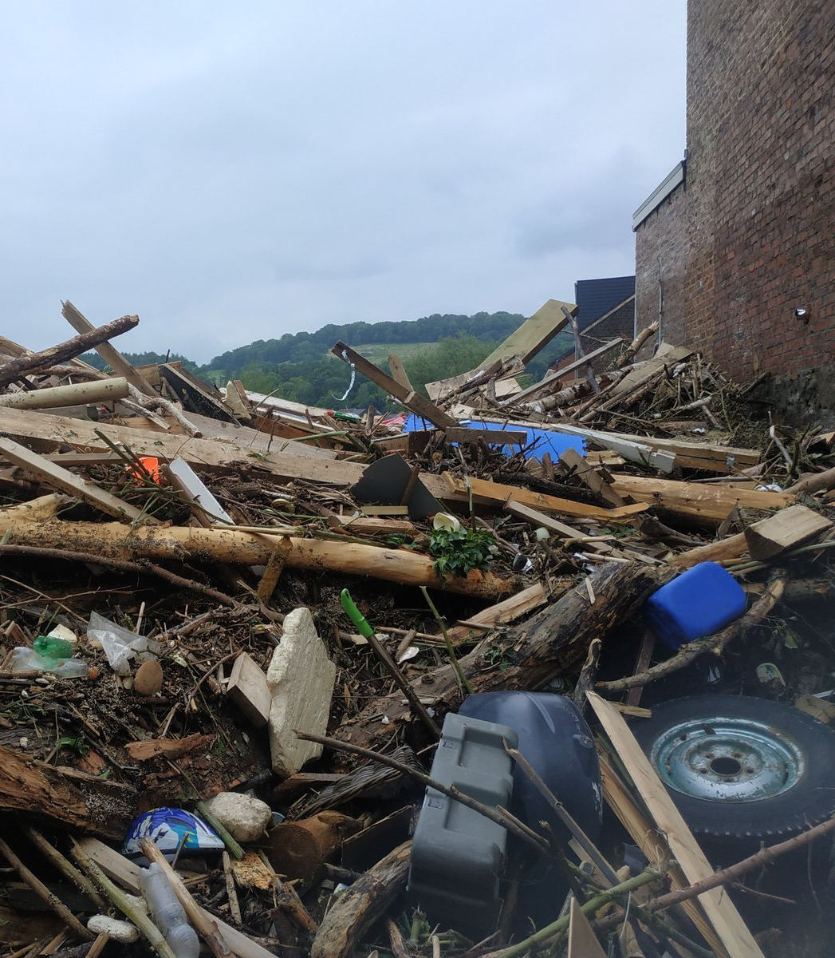
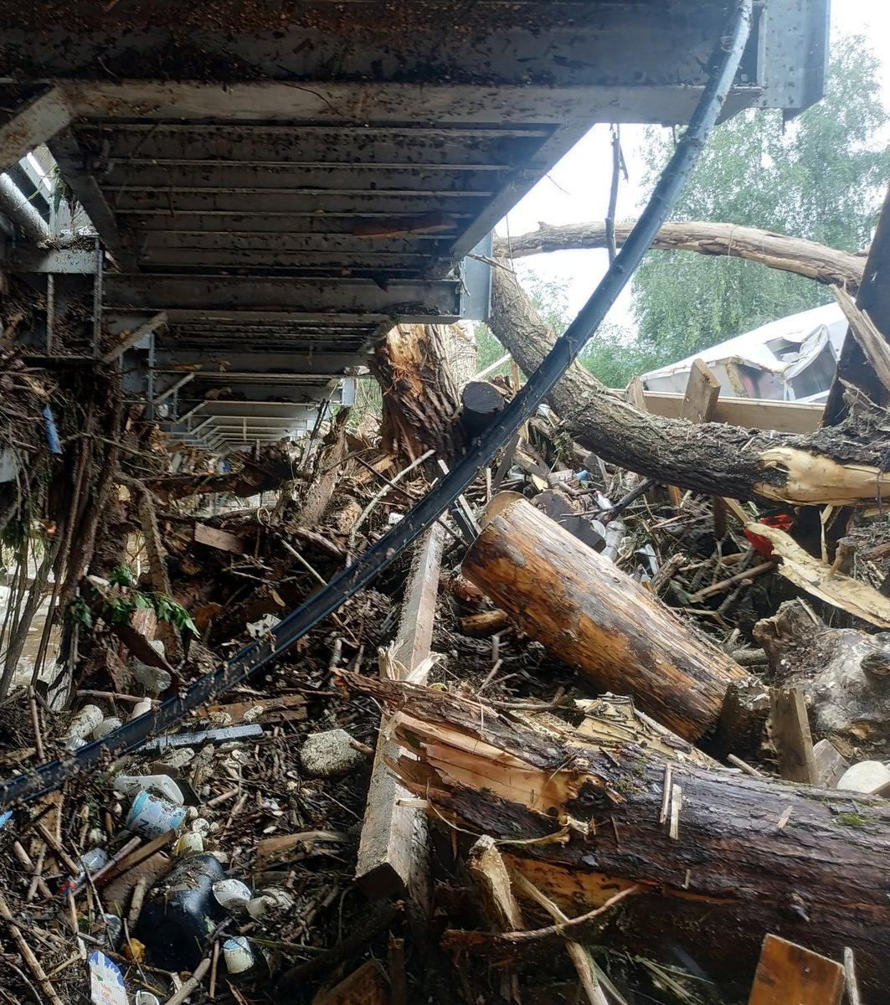

Slide 16
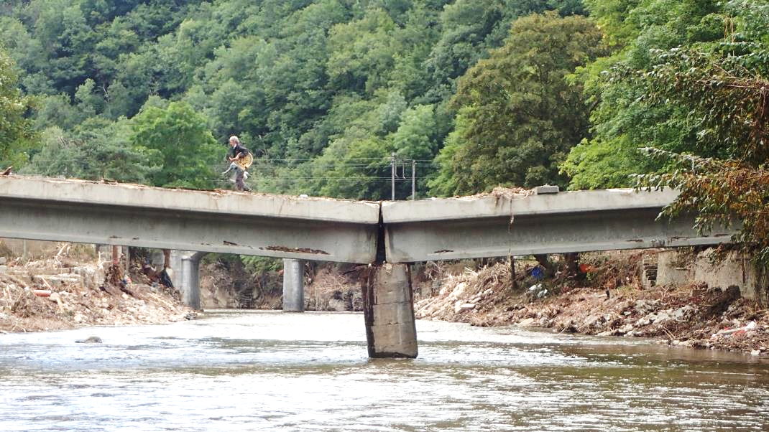
Assistance 1ere phase
Chuck Norris
Cas urgents

Slide 17
Inondations de 2021
1ère phase (directement après les inondations)
→ Passage systématique dans les zones les plus impactées
1ère phase: efforts concentrés sur les ponts les plus touchés avec les dégâts les plus visibles

Slide 18
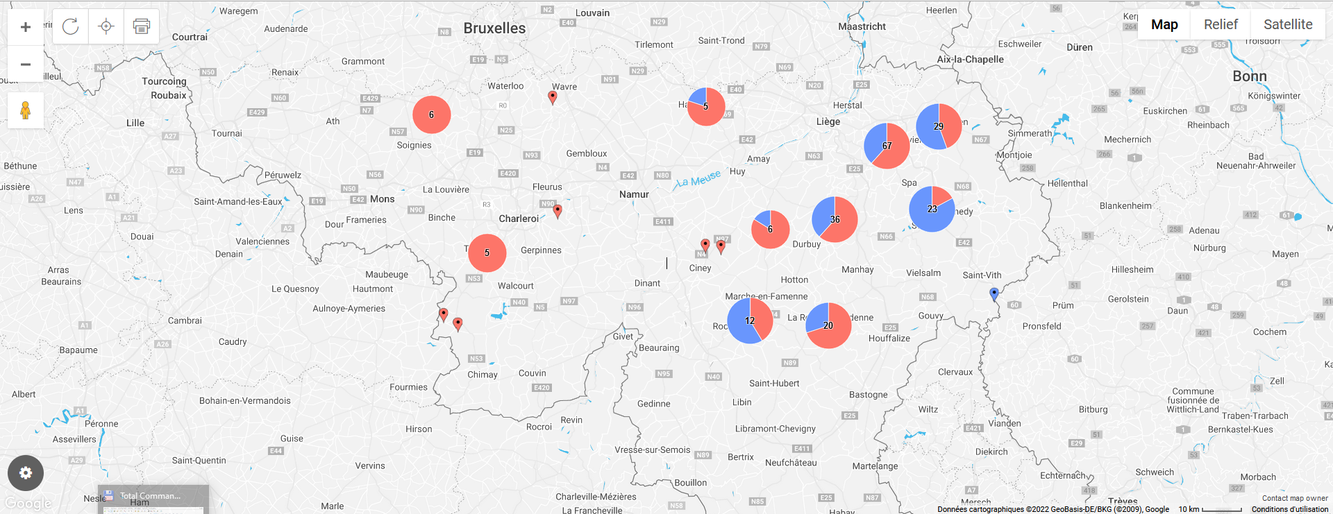
Inondations de 2021
2ème phase (novembre 2021)
Échange entre 68 communes et le SPW MI
LES COMMUNES EXPRIMENT LEURS BESOINS
1ère phase: 93 ouvrages
2ème phase: 125 ouvrages

Slide 19
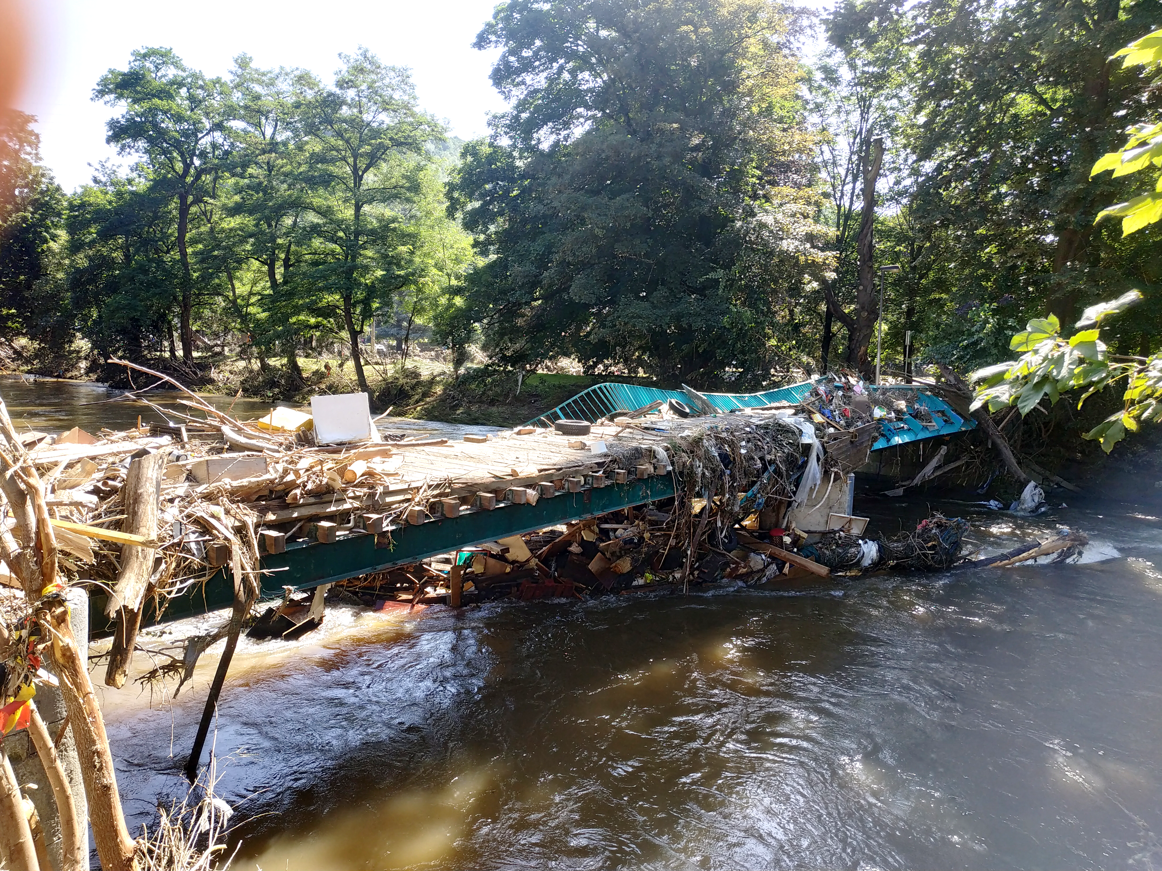
2ème phase
Exemple d’une passerelle non inspectable en juillet 2021

Slide 20
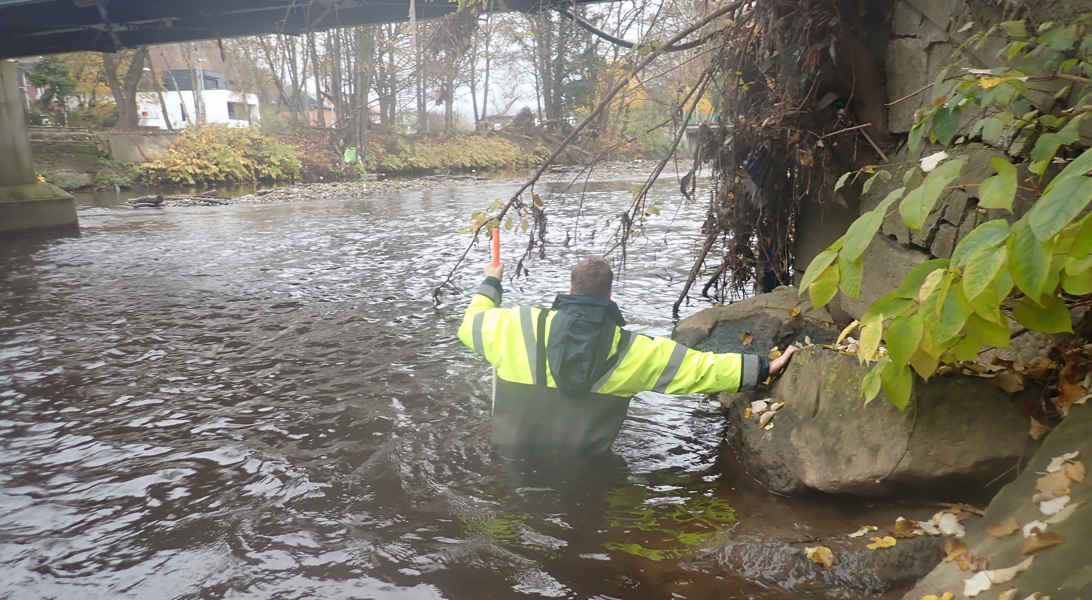
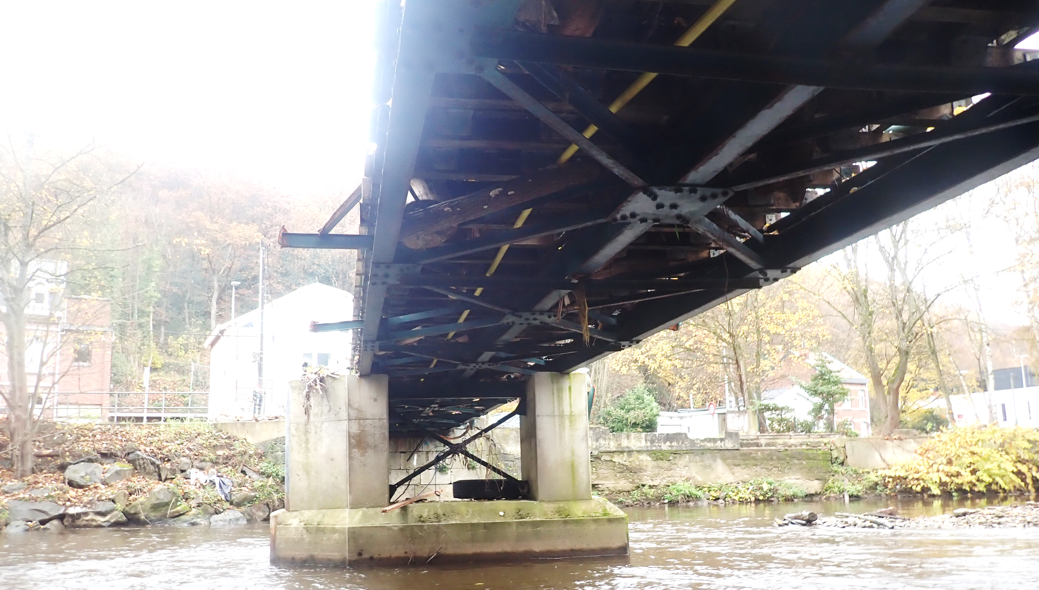
Assistance 2ème phase (phase 1 bis et phase 2)

Slide 21
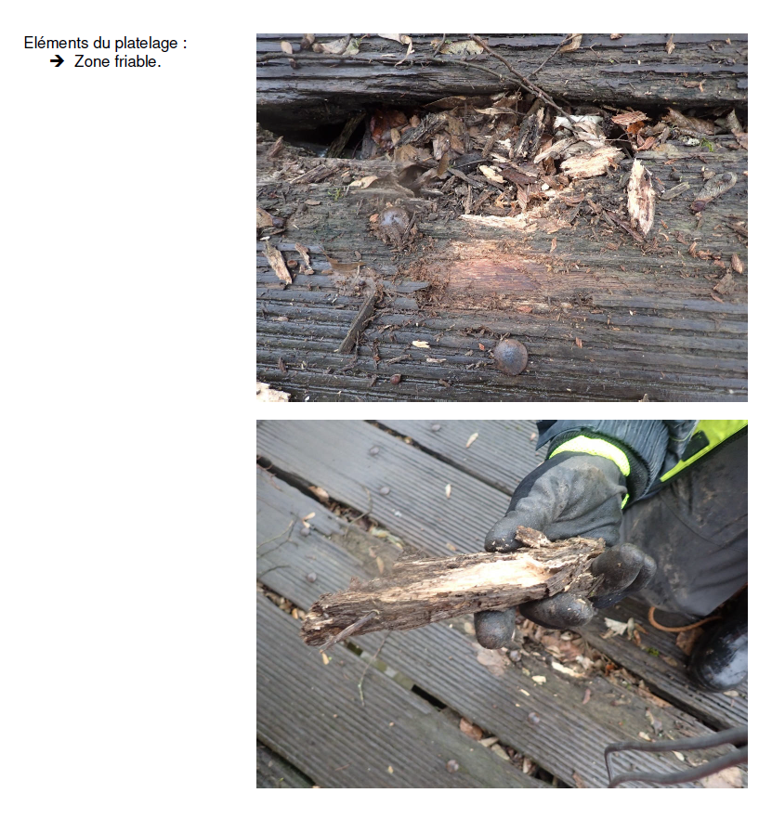
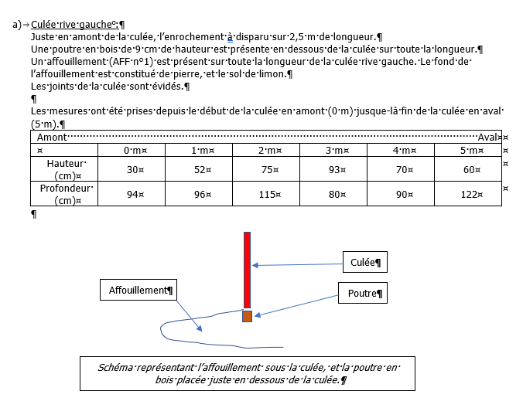
Inspection des plongeurs → affouillements importants à combler
Inspection du platelage en bois → à remplacer
Très souvent, on trouve des dégâts qui ne sont pas liés aux inondations

Slide 22
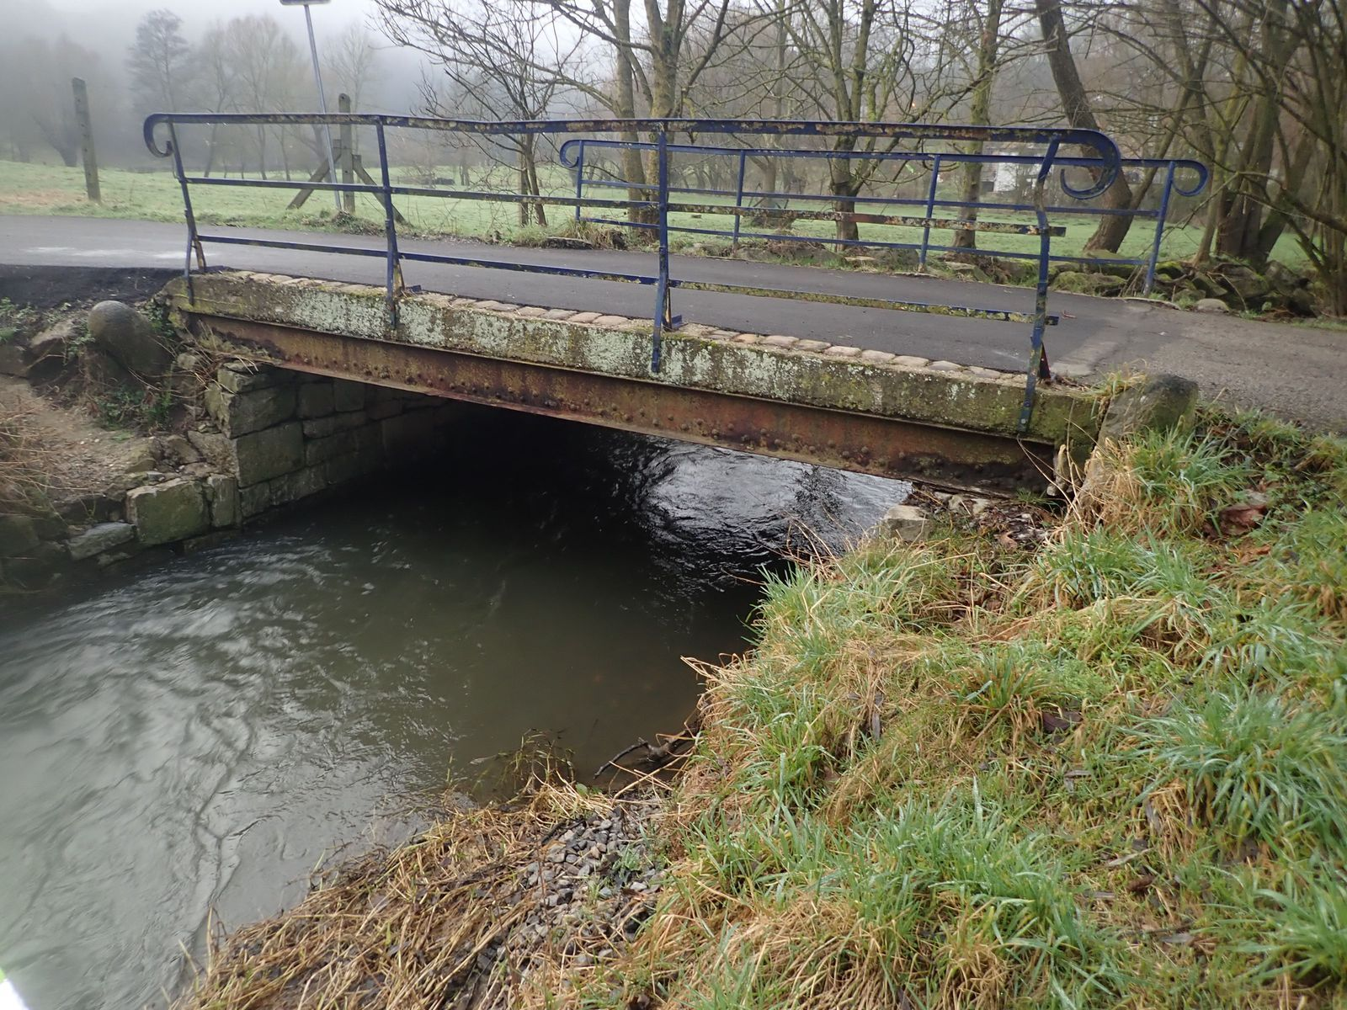
2ème phase
Exemple d’un pont (pas inspecté en été 2021)

Slide 23
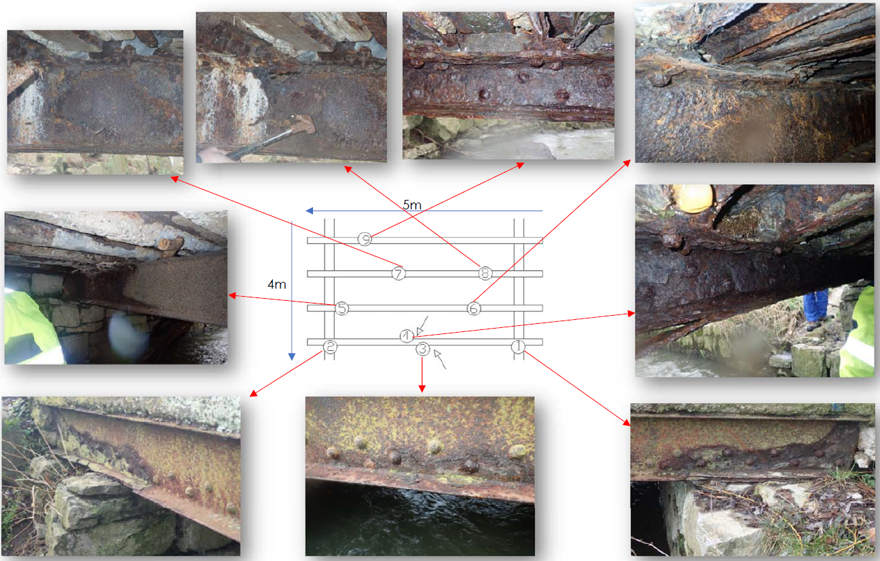
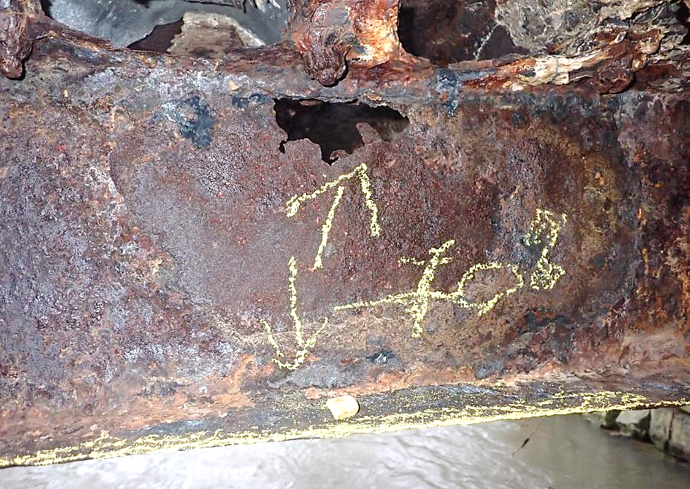
Perte de capacité portante estimée à 50%
Ouvrage à remplacer mais aucun défaut lié aux inondations

Slide 24
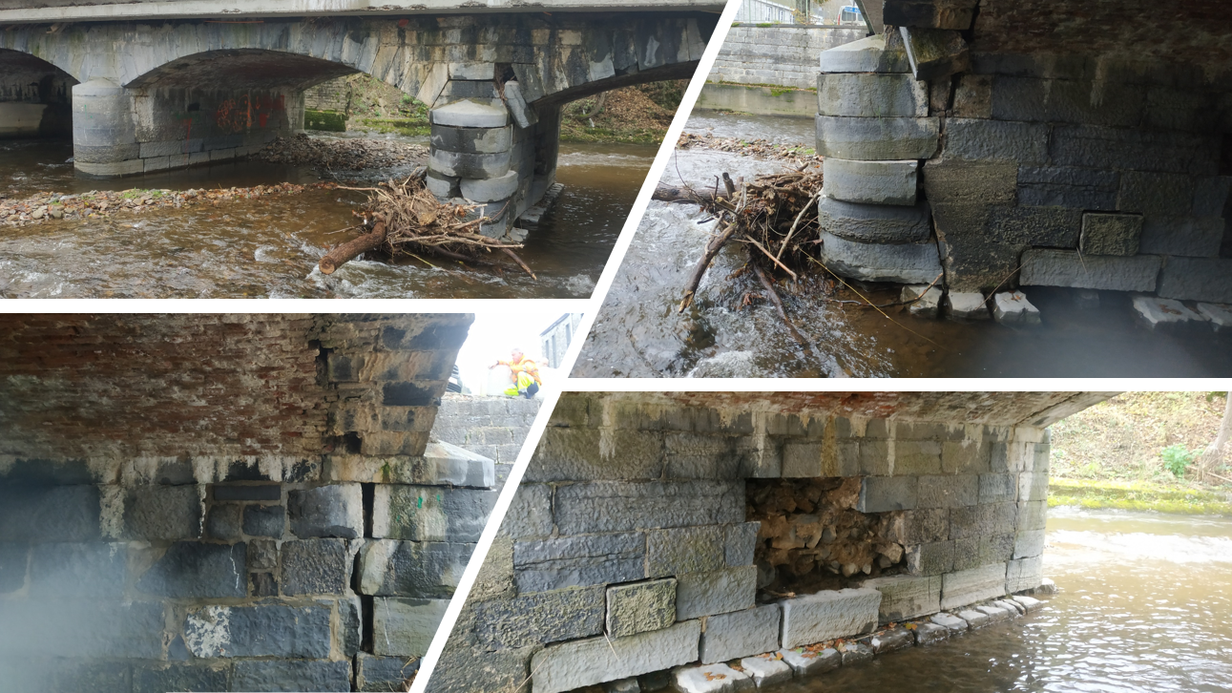
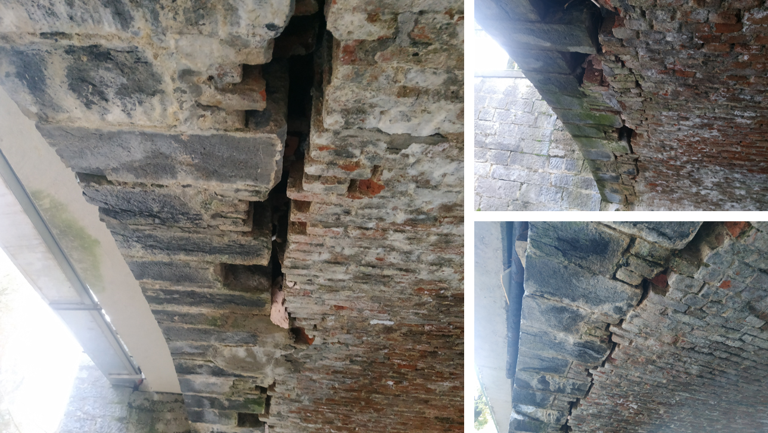
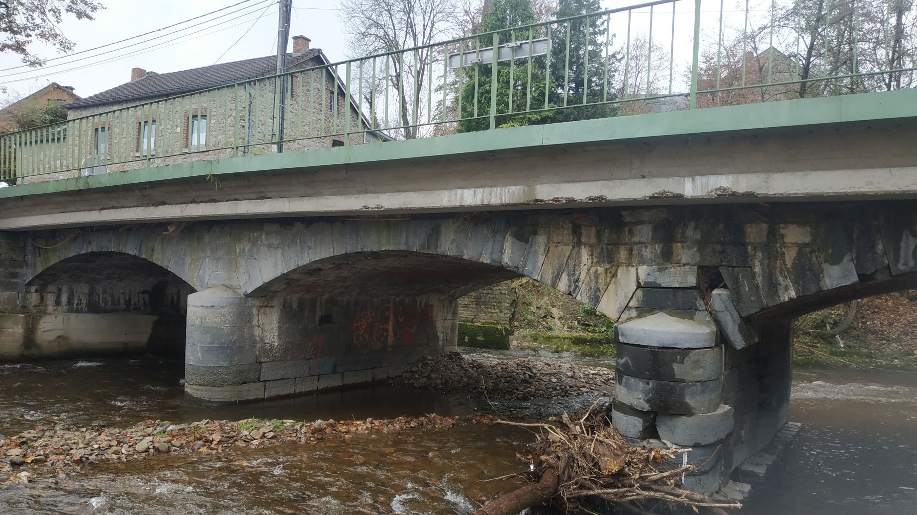
Exemples d’autres ponts problématiques en 2ème phase

Slide 25
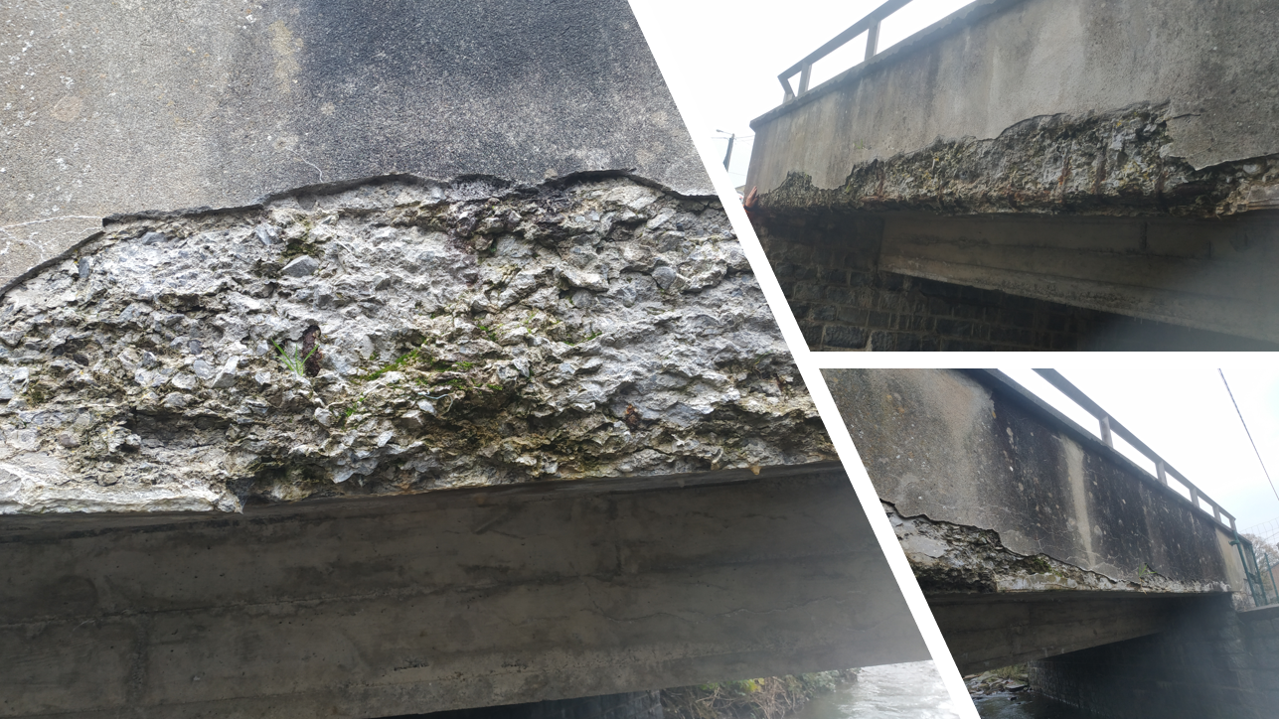
Exemples d’autres ponts problématiques en 2ème phase

Slide 26
Constat global de ces deux phases
Plus de 200 ouvrages communaux inspectés → la majorité ont des problèmes
Pas que des problèmes liés aux inondations
Différents styles de demandes parfois combinées
Inspection
Etude de stabilité
Principes de réparations
Estimatif des coûts des travaux
Aide à la rédaction des cahiers des charges
Pas les ressources internes au SPW pour pouvoir réaliser tout cela dans les délais impartis au vu de la situation

Slide 27
Constat global
Besoin d’un support extérieur
pour aider les communes dans
la gestion de leur parc

Slide 28
Quelles sont les aides proposées?
Actuellement:
1079 ouvrages communaux dans BDOA-communes
18 communes participantes

Slide 29
Quelles sont les aides proposées?

Slide 30
Quelles sont les aides proposées?
Le Cabinet du Ministre Collignon a prévu 2 fois 1.000.000 € de budget pour la passation d’un marché à lots avec bureaux d’études piloté par le SPW dont le but sera:
De réaliser le cadastre de tous les ponts (2022 et 2023) avec:
Encodage dans l’outil BDOA-Communes
Rédaction d’une fiche de passage
Attribution d’un état de santé à chaque pont
D’expertiser les ponts jugés dangereux (2023 et 2024) avec:
Analyse stabilité
Liste travaux nécessaires
Estimation du coût des travaux

Slide 31
Toutes les communes recevront prochainement un courrier leur demandant si elles souhaitent ou non prendre part à ce marché, entièrement GRATUIT !
Personne de contact
isabelle.franquet@spw.wallonie.be
04/231 64 56

Slide 32
Quelles sont les aides proposées?

Slide 33
Quelles sont les aides proposées?

Slide 34
Merci pour votre attention

